Slide 1

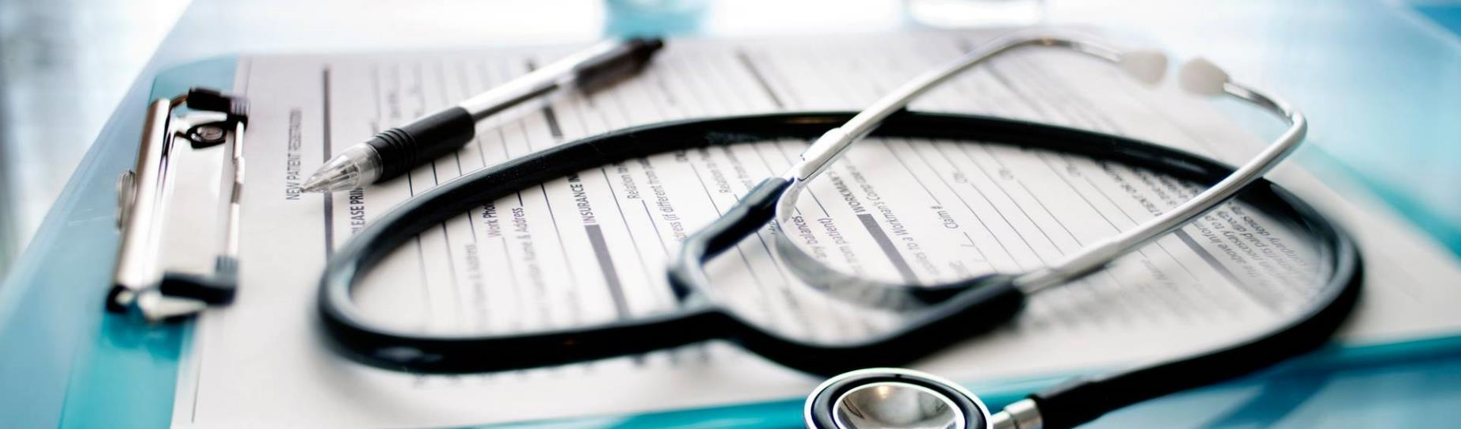
LUNGHELP OPTIMIZANDO EL DIAGNÓSTICO PULMONAR CON MULTIPLES MODELOS DE IA
Group 9 – Hermanos Pedrosa

Slide 2
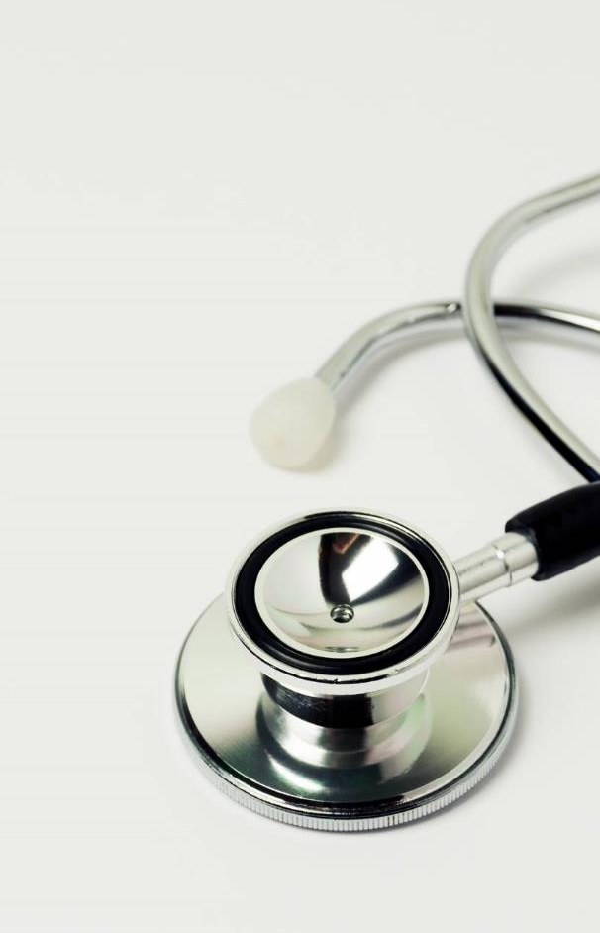
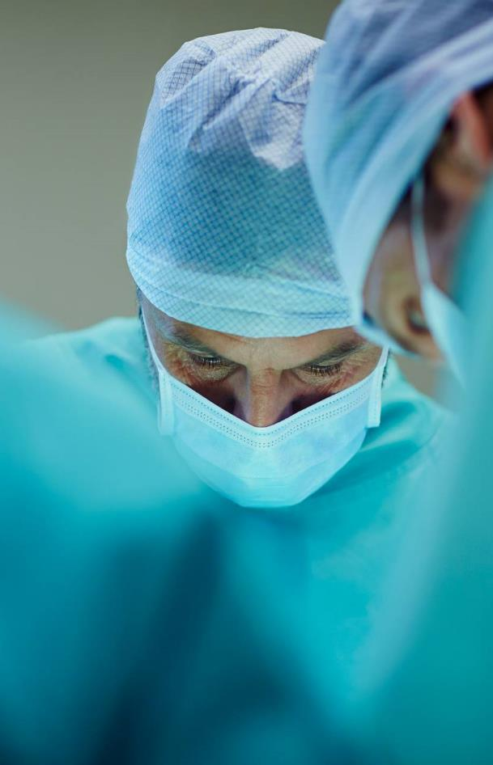
Agenda
Objetivo
Solución con AI
Aplicación

Slide 3
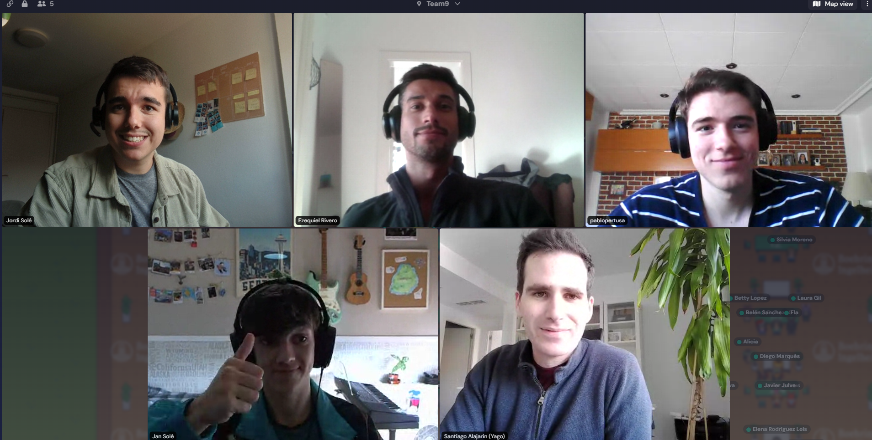
team
Ezequiel Rivero, PhD
Data Scientist
Jordi Solé
Senior Data Scientist
Pablo Pertusa
Data Science Student
Jan Solé
Data Engineering Student
Santiago Alajarín
Clinical Trial Manager

Slide 4


OBJETIVO
Ayudar a pacientes y profesionales sanitarios por igual

Slide 5
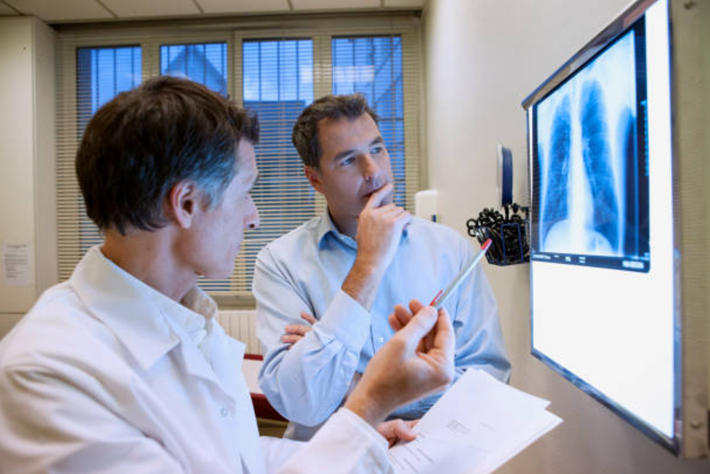
Porque es tan importante?
La Fibrosis Pulmonar Idiopática (FPI) se define como un tipo específico de neumonía intersticial fibrosante crónica y progresiva, limitada al pulmón, de causa desconocida
Baja incidencia
(<5casos/10.000habitantes)
7.000-12.000 pacientes
en España¹
Lentitud en el diagnostico – entre 6 meses y 2 años desde el inicio de síntomas²
Baja incidencia
(<5casos/10.000habitantes)
7.000-12.000 pacientes
en España¹
Baja incidencia – (<5casos /10.000habitantes) 7.000-12.000 pacientes en España¹
Mal pronóstico (peor que en la mayoría de tipos de cáncer) supervivencia media entre 2-5 años³
Por todo lo anterior, la FPI supone para el clínico un auténtico reto y su sospecha clínica y diagnóstico precoz resultan de especial relevancia⁴
Notes:
AQUI

Slide 6




NUESTRA SOLUCIÓN
LungHelp es una app que se integra en los sistemas del hospital para:
AHORRO DE TIEMPO
INTEGRACIÓN
MEJOR PRONÓSTICO
Acelerar el diagnostico en fases iniciales con IA
Recoger automáticamente los datos de la historia médica
Diagnóstico precoz con IA que mejora el pronóstico del paciente
Soporte al profesional sanitario acelerando el diagnóstico sin requerir tiempo adicional gracias a la integración en el sistema del hospital
Professional
Mejor pronóstico para el paciente gracias a un diagnóstico precoz
Paciente
Software as a Service (SaaS) con un modelo de suscripción con constantes mejoras
Negocio

Slide 7
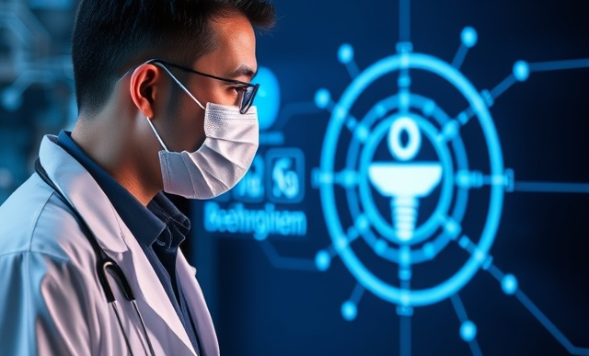

Solución con inteligencia artificial
Solución hecha por personas para personas

Slide 8
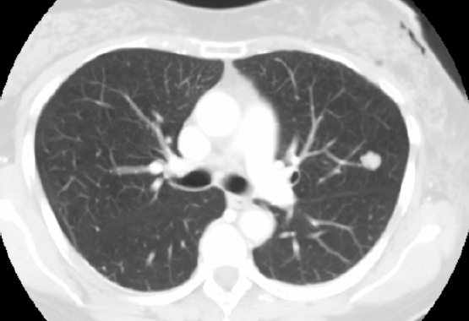
INPUT Data (Kaggle) ⁵
Edad
Sexo
Fumador/Ex-fumador/No fumador
FVC – Espirometría
Información del Paciente
TAC del Paciente
AI Solution
Computer Vision Model
Classification Model
LLM Model
App
3 CV models
Vision General
Kaggle
LGBM
Llama 3
Vision Paciente
Positivos:
FVC% ≤ 70%
Negativos:
FVC% > 70%
Varios modelos para tener menor variabilidad
Minimizar Falsos Negativos y tener en cuenta la información de los pacientes
Resultado que tiene en cuenta el paciente y la imagen, creando un reporte detallado
Notes:
Positivo es que el paciente va a padecer la enfermedad

Slide 9
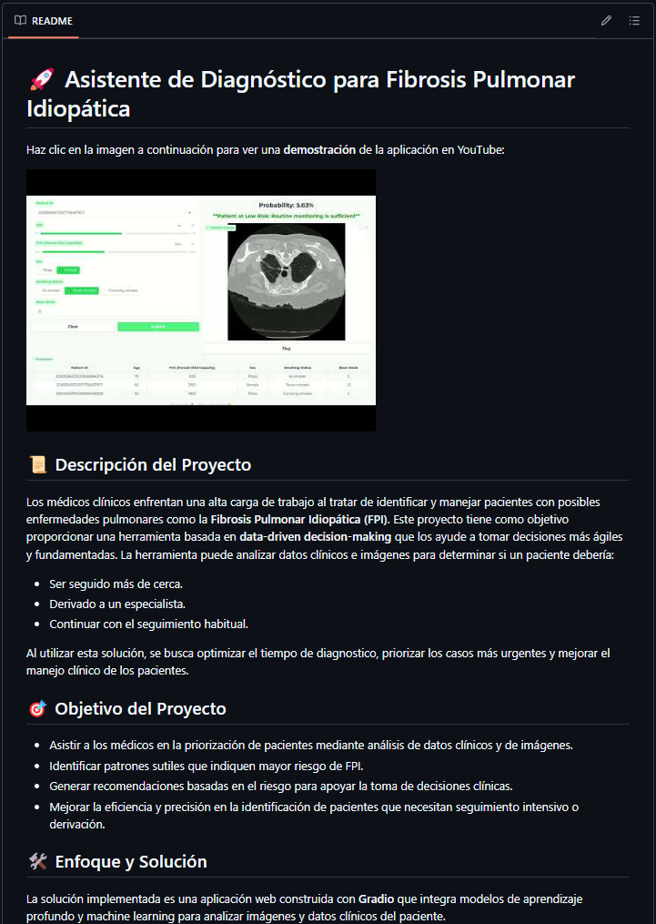
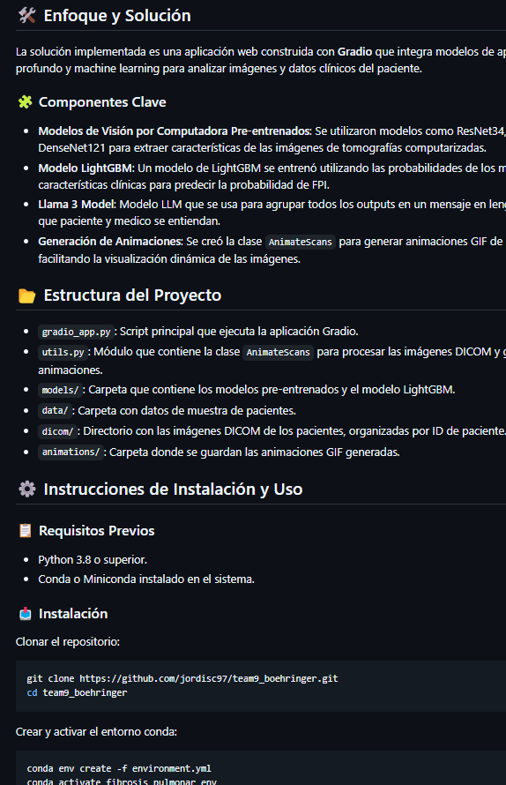
MÁS INFORMACIÓN EN EL README (github)
Descripción del proyecto
Tutorial de instalación y deployment

Slide 10
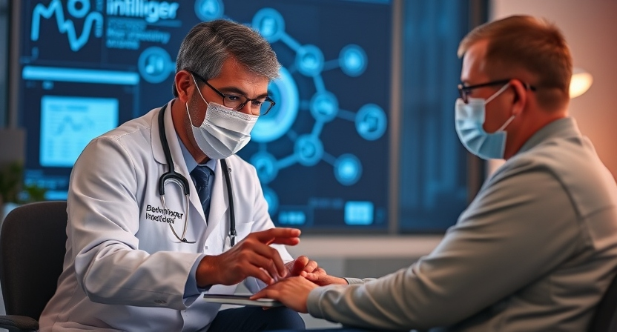

APP Para personal medico
De datos a acciones

Slide 11
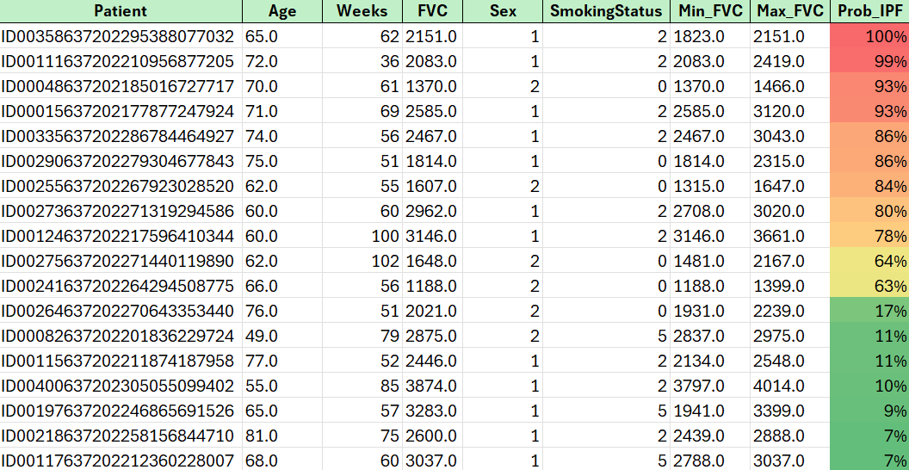
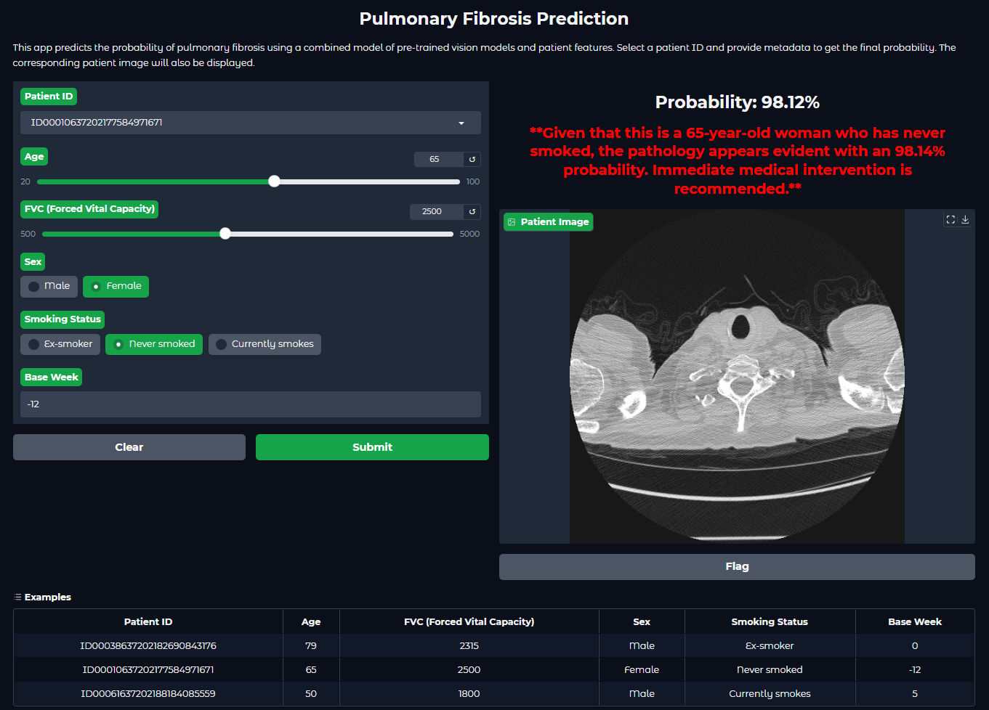
APP
Visión GENERAL
Visión ESPECIFICA
Centralización de datos
Probabilidad que el paciente desarrolle la enfermedad
Priorización rápida de los peores diagnósticos
Explicación de los resultados en lenguaje natural
Listado de pacientes
Animación del TAC
CV + LGBM
Datos Paciente
LLM
Datos Vision General
TAC GIT

Slide 12
Siguientes pasos
Integrar las visiones generales y específicas en un enfoque unificado.
Ajustar el modelo de visión por computadora (CV) para delimitar con precisión las zonas afectadas.
Obtener más imágenes para mejorar el entrenamiento del modelo.
Hacer más fine-tunning al LLM con más tiempo para conseguir informes más

Slide 13
Sources
[1] M. Demetds, A.U. Wells, J.M. Antó, et al. Interstitial lung diseases: An epidemiological overview. Eur Respir J, 18 (2001), pp. 2S-16S
[2] Early diagnosis of idiopathic pulmonary fibrosis. J. Ancocheaa, , A. Xaubetb. Servicio de Neumología, Hospital Universitario de la Princesa, Madrid, España. Servicio de Neumología, Hospital Clinic, Barcelona, España. Elsevier Vol. 40. Núm. 3. Páginas 119-120
[3] K.R. Flaherty, A.C. Andrei, T.E. King, et al. Idiopathic interstitial pneumonia: Do community and academic physicians agree on diagnosis?. Am J RespirCrit Care Med, 175 (2007), pp. 1054-1060
[4] A. Xaubet, J. Ancochea, E. Bollo, et al. Normativa sobre el diagnóstico y tratamiento de la fibrosis pulmonar idiopática. Arch Bronconeumol, 49 (2013), pp. 319-320
[5] https://www.kaggle.com/competitions/osic-pulmonary-fibrosis-progression/data
Notes:
AQUI

Slide 14

Muchas gracias!
Jordi Solé
Ezequiel Rivero
Pablo Pertusa
Jan Solé
Santiago Alajarín

